Slide 1
Моделирование СВ
Моделирование дискретных случайных величин

Slide 2
План
Методы моделирования ДСВ
Общий случай
Моделирование СВ из Bi(n,p)
Моделирование СВ из П(λ)
Моделирование СВ из Geom(p)
Моделирование полной группы случайных событий
Моделирование однородной цепи Маркова
Моделирование процессов случайного блуждания

Slide 3
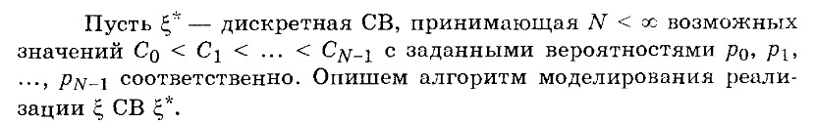
Моделирование ДСВ
с_{i} | с₀ | с₁ | --- | c_{N-1}
p_{i} | p₀ | p₁ | --- | p_{N-1}
q_{i} | q₀ | q₁ | --- | q_{N-1}

Slide 4
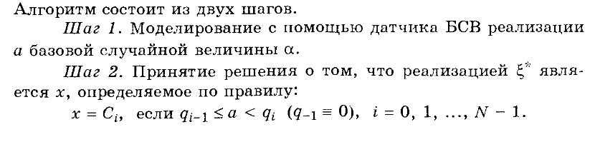
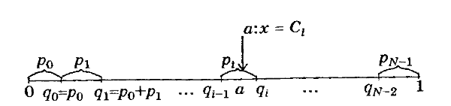
Алгоритм

Slide 5
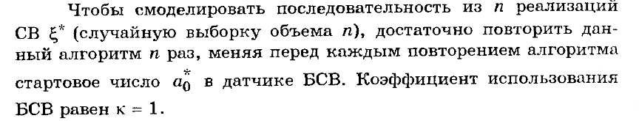

Slide 6
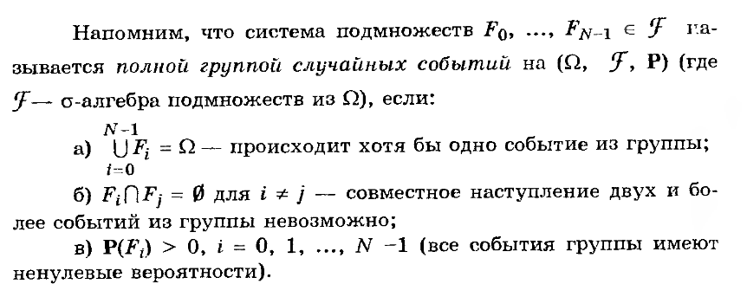
Моделирование полной группы случайных событий

Slide 7
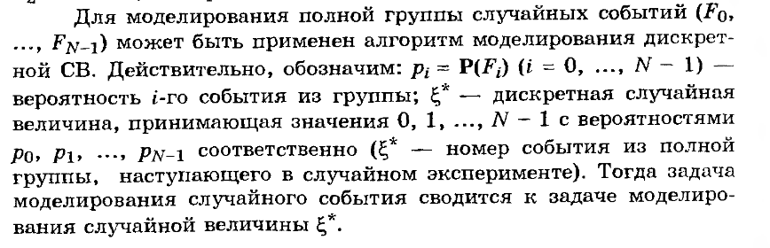
F_{i} | F₀ | F₁ | --- | F_{N-1}
с_{i} | 0 | 1 | --- | N-1
p_{i} | p₀ | p₁ | --- | p_{N-1}
q_{i} | q₀ | q₁ | --- | q_{N-1}

Slide 8
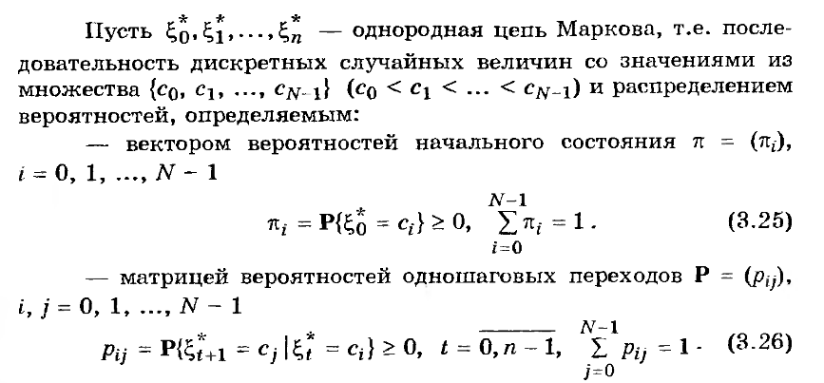
Моделирование однородной цепи Маркова

Slide 9

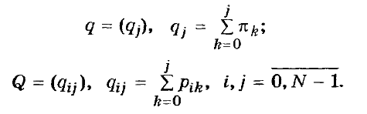
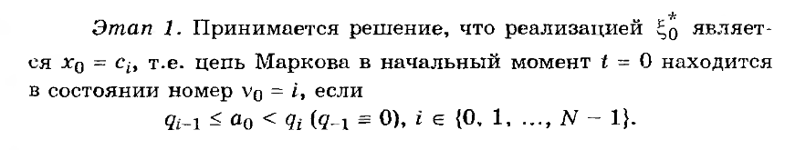

Slide 10
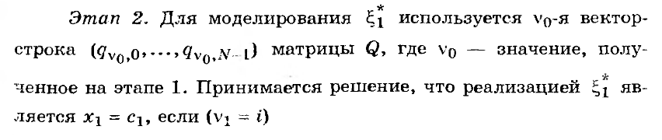
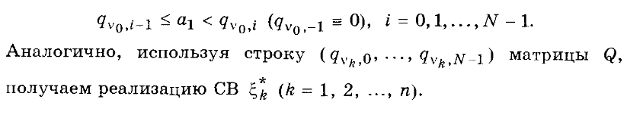

Slide 11
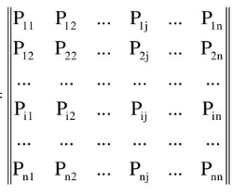
Этап 1: моделирование начального состояния
с_{i} | с₀ | с₁ | --- | c_{N-1}
π_{i} | π₀ | π₁ | --- | π_{N-1}
q_{i} | q₀ | q₁ | --- | q_{N-1}
ξ₀ = ν₀
Этап 2: моделирование состояния в t-момент времени
ξ_{t-1} = ν (=i) – результат моделирования предыдущего состояния
с_{i} | с₀ | с₁ | --- | c_{N-1}
p_{ij} | p_{i0} | p_{i1} | --- | p_{iN-1}
q_{ij} | q_{i0} | q_{i1} | --- | q_{iN-1}

Slide 12
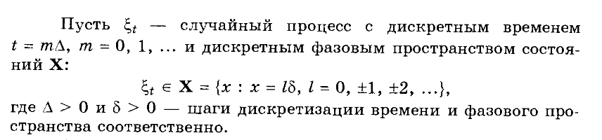
Моделирование процесса случайного блуждания

Slide 13
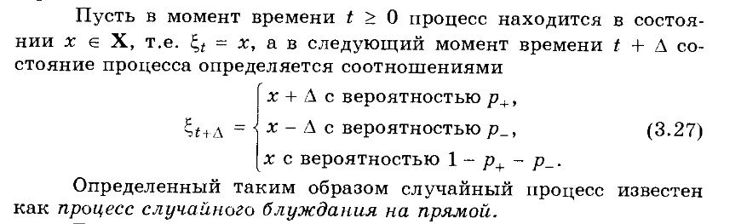

Slide 14
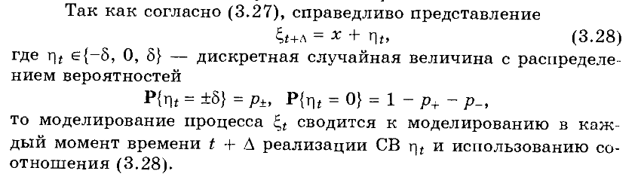

Slide 15


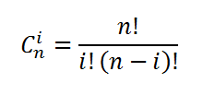
Моделирование СВ~Bi(n,p)
ДСВ если
Интерпретация: количество успехов в n независимых испытаниях Бернулли, если вероятность успеха в каждом испытании равна p

Slide 16
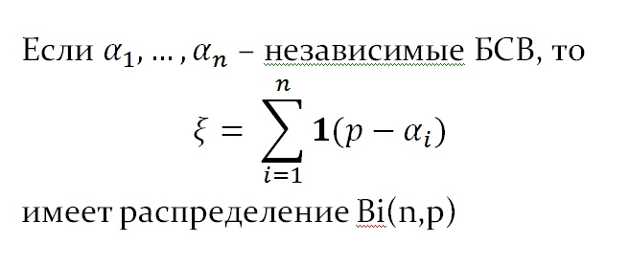
1 способ: общий метод
2 способ: из содержательной интерпретации СВ
Теорема:

Slide 17
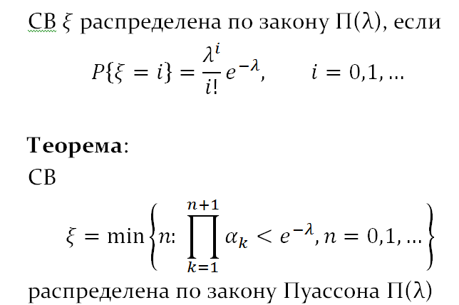
Моделирование СВ из П(λ)

Slide 18
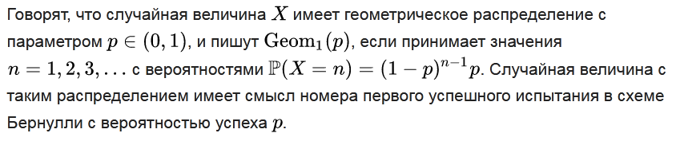
Моделирование СВ из Geom(p)

Slide 19
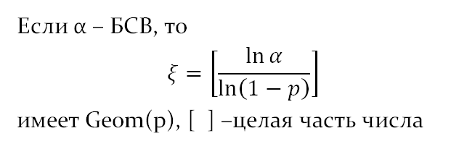
Способы моделирования
Общий метод
Моделируем СВ Бернули с вероятностью p до первого успеха. Номер этого испытания и есть реализация СВ
Теорема:
Упражнения:
Математически записать 2
Доказать теорему 3.

